Slide 1
Images numériques

Slide 2
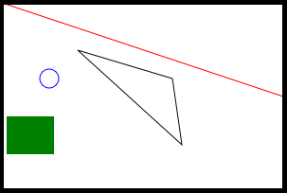
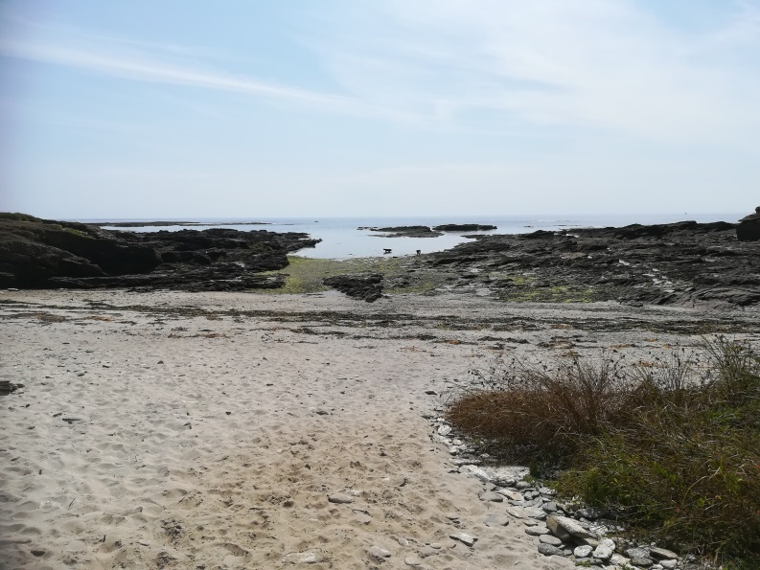
Exemples d’image
Comment décririez-vous ces images à votre voisins?
Quels formats/extensions d’image connaissez vous?

Slide 3
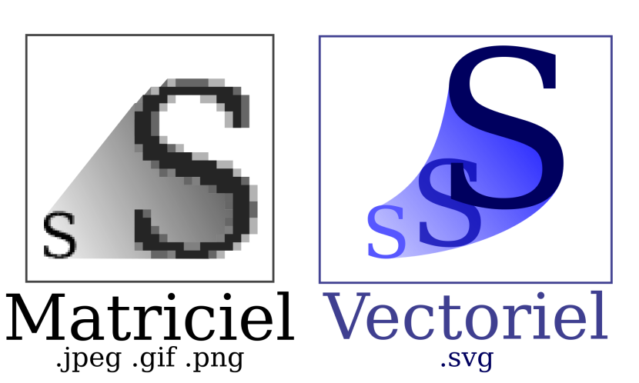
Un exemple de codage vectoriel : le SVG (Scalable Vector Graphics)
Développé/conseillé par le World Wide Web Consortium
Résistant lors des changement d'échelle et peu gourmand en mémoire
Très utilisé dans le monde de la cartographie et du téléphone mobile car, on peut superposer différents plans d'information sur une carte: le relief, les fleuves, les villes …
Mais l’image doit être décomposable en formes géométriques

Slide 4
Exemple 1

Slide 5
Figure de l’activité introductrice

